Slide 1

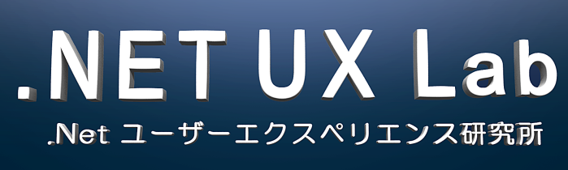


Linq To Entity を使ってみよう
えムナウ （児玉宏之）
http://mnow.jp/
http://mnow.wankuma.com/
http://blogs.wankuma.com/mnow/
http://www.ailight.jp/blog/mnow/

Slide 2
アジェンタ
はじめに
データベース設計をしてみよう
  納品書システムのデータベースを作る
Linq to Entitiesで組んでみよう
Linq to Entitiesマッピング シナリオ
まとめ

Slide 3
はじめに
リレーショナルデータベースを使ったシステムが普及して年月がたちます。
オブジェクト指向言語での開発も普及して年月がたちます。
しかし、その間には溝があります。
オブジェクト指向プログラミング（OOP）とリレーショナルデータベース（RDB）の間の不一致で、 O/R インピーダンスミスマッチと呼ばれるものです。

Slide 4
はじめに
O/R インピーダンスミスマッチとはどんなもの
  オブジェクト指向は継承ができるが、リレーショナルデータベースは継承ができない。
  オブジェクト指向は関連情報をクラス内部にコレクションとして持てるが、リレーショナルデータベースは別のテーブルにデータをもってそのテーブルからリレーションを行う。
  Linq to SQL も Linq to Entities もこの二つのO/R インピーダンスミスマッチを解決します。

Slide 5
はじめに
納品書を作成しながら、データベース設計とO/R インピーダンスミスマッチ を見てみましょう。
Linq to Entities は、概念レベル記述のための多対多の関係・複数テーブルの結合というLinq to SQL にない記述も可能です。
Linq to Entities で作成してみて、良さと欠点を見ていきましょう。

Slide 6
データベース設計をしてみよう
データベース設計には3段階あります
  概念レベル設計
    対象となるシステム内に存在するエンティティおよびリレーションシップを定義
  論理モデル設計
    外部キー制約を用いながらエンティティおよびリレーションシップをテーブルとして正規化
  物理モデル設計
    エンジン固有機能やパーティション分割やインデックス化など特定のデータ エンジンの機能に対応

Slide 7
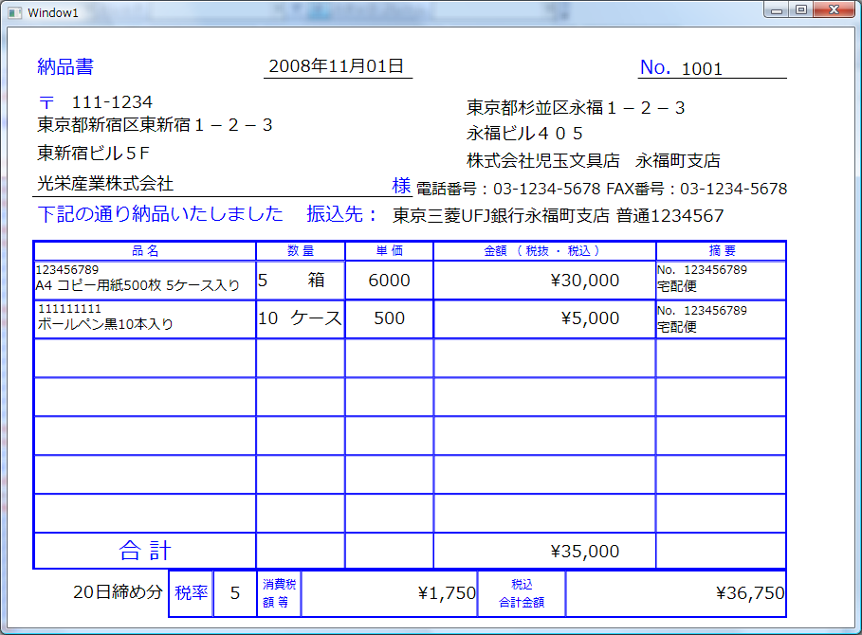
データベース設計をしてみよう
納品書のデータベースを作る

Slide 8
データベース設計をしてみよう
トータルシステムを運用も含めモデル化
トータルシステムの一部の納品書とは何か
  いつ、どこから、どこへ、何を、いくつ、何で送り、いくらで、いつ払ってもらうかを書いたもの。
  納品年月日や納品書番号、自社情報、顧客情報、商品情報、数量、配送情報、合計金額、締め日 が必要
  顧客情報は郵便番号、住所、会社名が必要
  商品情報、数量、配送情報は明細というくくりで
  などなど、トップダウンで設計していく。

Slide 9
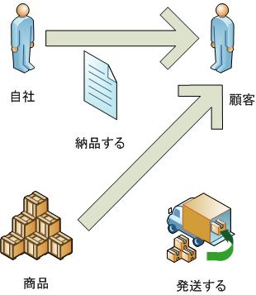
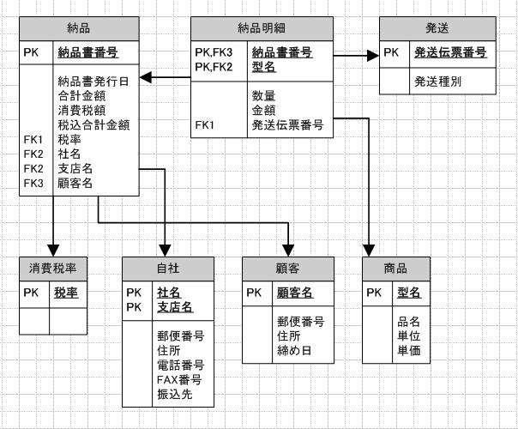
データベース設計をしてみよう
概念モデルができた

Slide 10
データベース設計をしてみよう
Excelの表で書いてみよう
納品書発行日 | 納品書番号 | 顧客郵便番号 | 顧客住所 | 顧客名 | 自社郵便番号 | 自社住所 | 自社名
2008/11/1 | 1001 | 111-1234 | 東京都新宿区東新宿１－２－３ 東新宿ビル５F | 光栄産業 | 168-0064 | 東京都杉並区永福１－２－３ 永福ビル４０５ | 児玉文具店
2008/11/1 | 1002 | 111-1234 | 東京都新宿区東新宿１－２－４ | 山田興産 | 168-0064 | 東京都杉並区永福１－２－３ 永福ビル４０５ | 児玉文具店
自社支店名 | 自社電話番号 | 自社FAX番号 | 振込先 | 型名1 | 品名1 | 数量1 | 単位1 | 単価1
永福町 | 03-1234-5678 | 03-1234-5678 | 東京三菱UFJ銀行永福町支店 1234567 | 123456789 | A4 コピー用紙500枚 5ケース入り | 5 | 箱 | 6000
永福町 | 03-1234-5678 | 03-1234-5678 | 東京三菱UFJ銀行永福町支店 1234567 | 123456789 | A4 コピー用紙500枚 5ケース入り | 10 | 箱 | 6000
金額1 | 発送伝票番号1 | 発送種別1 | 型名2 | 品名2 | 数量2 | 単位2 | 単価2
30000 | 123456789 | 宅配便 | 111111111 | ボールペン黒10本入り | 10 | ケース | 500
60000 | 123456666 | 宅配便 | 222222222 | ボールペン赤10本入り | 20 | ケース | 500
金額2 | 発送伝票番号2 | 発送種別2 | 合計金額 | 締め日 | 消費税率 | 消費税額 | 税込合計金額
5000 | 123456789 | 宅配便 | 35000 | 20 | 5 | 1750 | 36750
10000 | 123457777 | 宅配便 | 70000 | 0 | 5 | 3500 | 73500

Slide 11
データベース設計をしてみよう
繰り返し部分を別にしてみよう
  明細部分 （ヘッダー部分はその残り）
属性 | 納品明細
キー | 納品書番号 | 1001 | 1001 | 1002 | 1002
キー | 型名 | 123456789 | 111111111 | 123456789 | 222222222
 | 品名 | A4 コピー用紙500枚 5ケース入り | ボールペン黒10本入り | A4 コピー用紙500枚 5ケース入り | ボールペン赤10本入り
 | 数量 | 5 | 10 | 10 | 20
 | 単位 | 箱 | ケース | 箱 | ケース
 | 単価 | 6000 | 500 | 6000 | 500
 | 金額 | 30000 | 5000 | 60000 | 10000
 | 発送伝票番号 | 123456789 | 123456789 | 123456666 | 123457777
 | 発送種別 | 宅配便 | 宅配便 | 宅配便 | 宅配便

Slide 12
データベース設計をしてみよう
キーに結びついた塊を外に出そう
属性 | 納品明細
キー | 納品書番号 | 1001 | 1001 | 1002 | 1002
キー、参照 | 型名 | 123456789 | 111111111 | 123456789 | 222222222
 | 数量 | 5 | 10 | 10 | 20
 | 金額 | 30000 | 5000 | 60000 | 10000
 | 発送伝票番号 | 123456789 | 123456789 | 123456666 | 123457777
 | 発送種別 | 宅配便 | 宅配便 | 宅配便 | 宅配便
属性 | 商品
キー | 型名 | 123456789 | 111111111 | 222222222
 | 品名 | A4 コピー用紙500枚 5ケース入り | ボールペン黒10本入り | ボールペン赤10本入り
 | 単位 | 箱 | ケース | ケース
 | 単価 | 6000 | 500 | 500

Slide 13
データベース設計をしてみよう
意味のある塊を外に出そう ヘッダー部分
属性 | 納品
キー | 納品書番号 | 1001 | 1002
 | 納品書発行日 | 2008/11/1 | 2008/11/1
参照 | 顧客名 | 光栄産業 | 山田興産
参照 | 自社名 | 児玉文具店 | 児玉文具店
参照 | 自社支店名 | 永福町 | 永福町
属性 | 顧客
キー | 社名 | 光栄産業 | 山田興産
 | 郵便番号 | 111-1234 | 111-1234
 | 住所 | 東京都新宿区東新宿１－２－３ 東新宿ビル５F | 東京都新宿区東新宿１－２－４
 | 締め日 | 20 | 0
計算で求める部分も同時に削除
属性 | 自社
キー | 社名 | 児玉文具店
キー | 支店名 | 永福町
 | 郵便番号 | 168-0064
 | 住所 | 東京都杉並区永福１－２－３ 永福ビル４０５
 | 電話番号 | 03-1234-5678
 | FAX番号 | 03-1234-5678
 | 振込先 | 東京三菱UFJ銀行永福町支店 1234567
属性 | 消費税率
キー | 消費税率 | 5

Slide 14
データベース設計をしてみよう
意味のある塊を外に出そう 明細部分
属性 | 納品明細
キー | 納品書番号 | 1001 | 1001 | 1002 | 1002
キー、参照 | 型名 | 123456789 | 111111111 | 123456789 | 222222222
 | 数量 | 5 | 10 | 10 | 20
参照 | 伝票番号 | 123456789 | 123456789 | 123456666 | 123457777
計算で求める部分も同時に削除
属性 | 商品
キー | 型名 | 123456789 | 111111111 | 222222222
 | 品名 | A4 コピー用紙500枚 5ケース入り | ボールペン黒10本入り | ボールペン赤10本入り
 | 単位 | 箱 | ケース | ケース
 | 単価 | 6000 | 500 | 500
属性 | 発送
キー | 伝票番号 | 123456789 | 123456666 | 123457777
 | 発送種別 | 宅配便 | 宅配便 | 宅配便

Slide 15
データベース設計をしてみよう
元データを表にする
  テーブル化
繰り返し部分を別にしてみよう
  第1正規形
キーに結びついた塊を外に出そう
  第2正規形
意味のある塊を外に出そう
  第3正規形
論理モデルができた

Slide 16
データベース設計をしてみよう
マスターとトランザクションに分類する。
  マスターは物や事柄の名前で名詞が基本。
    自社、商品、顧客、消費税率
    削除は行わない、有効期限や削除済みフラグを持つ。
    作成者と最終更新者や更新履歴をもつか考慮する。
    排他制御を考慮する。
  トランザクションは「する」がついて動詞化できる。
    納品、納品明細、発送
    発生時刻を明確化、必要なら完了時刻も付加する。
    修正や削除を行わない、赤伝票を発行する。

Slide 17
データベース設計をしてみよう
SQLサーバー用にカスタマイズする
  分割したほうが扱いやすいものは分割する。
    住所は伝票では2段なので2つに分ける。
  客が、変わらないからキーを納品書番号にしろと言われても信じない、IDのキーを別に設ける。
  排他処理は先更新を有効、後更新をエラーにするなら、timestampが便利。
データベースの配置やインデックスなど決めていく。
物理モデルができた。

Slide 18
データベース設計をしてみよう
マスタ
属性 | 自社 | データ型 | Null許容
PK | ID | int
 | 社名 | nvarchar(MAX)
 | 支店名 | nvarchar(MAX) | TRUE
 | 郵便番号 | nvarchar(MAX) | TRUE
 | 住所１行目 | nvarchar(MAX) | TRUE
 | 住所２行目 | nvarchar(MAX) | TRUE
 | 電話番号 | nvarchar(MAX) | TRUE
 | FAX番号 | nvarchar(MAX) | TRUE
 | 振込先 | nvarchar(MAX) | TRUE
 | 開始日時 | datetime | TRUE
 | 終了日時 | datetime | TRUE
 | timestamp | timestamp
属性 | 顧客 | データ型 | Null許容
PK | ID | int
 | 社名 | nvarchar(MAX)
 | 郵便番号 | nvarchar(MAX) | TRUE
 | 住所１行目 | nvarchar(MAX) | TRUE
 | 住所２行目 | nvarchar(MAX) | TRUE
 | 締め日 | int | TRUE
 | 開始日時 | datetime | TRUE
 | 終了日時 | datetime | TRUE
 | timestamp | timestamp
属性 | 商品 | データ型 | Null許容
PK | ID | int
 | 型名 | nvarchar(MAX)
 | 品名 | nvarchar(MAX)
 | 単位 | nvarchar(MAX) | TRUE
 | 単価 | float
 | 開始日時 | datetime | TRUE
 | 終了日時 | datetime | TRUE
 | timestamp | timestamp
属性 | 消費税率 | データ型 | Null許容
PK | ID | int
 | 消費税率 | float
 | 開始日時 | datetime | TRUE
 | 終了日時 | datetime | TRUE
 | timestamp | timestamp

Slide 19
データベース設計をしてみよう
トランザクション
属性 | 納品 | データ型 | Null許容
PK | ID | int
 | 納品書番号 | int
 | 納品書発行日 | datetime
FK | 顧客ID | int
FK | 自社ID | int
FK | 消費税率ID | int
 | 登録日時 | datetime
属性 | 納品明細 | データ型 | Null許容
PK | ID | int
FK | 納品ID | int
FK | 商品ID | int
 | 数量 | float
FK | 発送ID | int | TRUE
 | 登録日時 | datetime
属性 | 発送 | データ型 | Null許容
PK | ID | int
 | 伝票番号 | nvarchar(MAX)
 | 発送種別 | nvarchar(MAX) | TRUE
 | 登録日時 | datetime

Slide 20
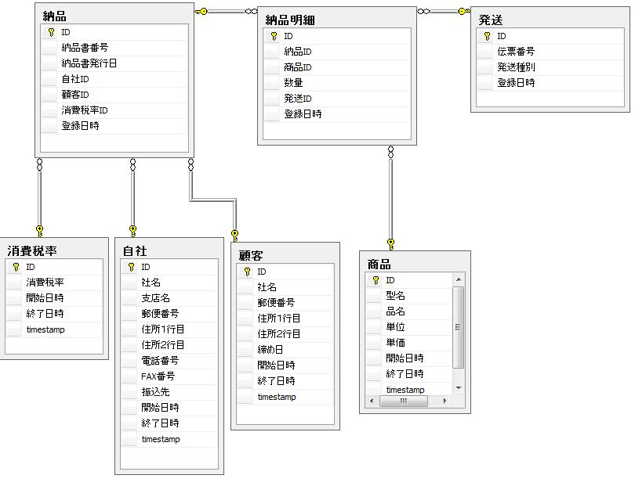
データベース設計をしてみよう
データベースダイアグラム

Slide 21
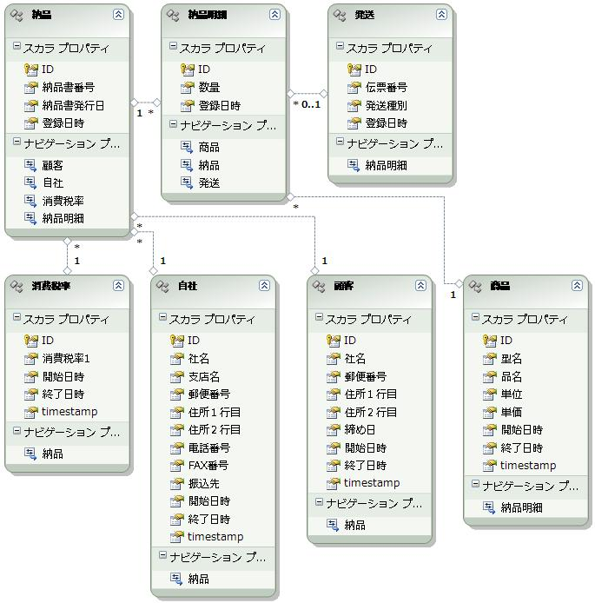
Linq to Entities で組んでみよう
Linq to Entitiesのモデルを作る

Slide 22
Linq to Entities で組んでみよう
バイディングするためのコレクションの用意
namespace 納品書
{
partial class 納品
{
private ObservableCollection<納品明細> _納品明細List;
public ObservableCollection<納品明細> 納品明細List
{
get
{
return _納品明細List;
}
}
private void 納品明細List作成()
{
if (_納品明細List == null && this.納品明細 != null)
{
_納品明細List = new ObservableCollection<納品明細>();
foreach (納品明細 item in this.納品明細)
{
item.金額作成();
item.PropertyChanged += new PropertyChangedEventHandler(納品明細_PropertyChanged);
_納品明細List.Add(item);
}
}
}
}
}
ObservableCollection を作る
合計計算のために PropertyChanged
イベントを拾う
納品明細の参照を追加する

Slide 23
Linq to Entities で組んでみよう
計算列を partial でコーディング
namespace 納品書
{
partial class 納品
{
private double _合計金額;
public double 合計金額
{
get { return _合計金額; }
set { OnPropertyChanging("合計金額"); _合計金額 = value; OnPropertyChanged("合計金額"); }
}
private double _消費税額;
public double 消費税額
{
get { return _消費税額; }
set { OnPropertyChanging("消費税額"); _消費税額 = value; OnPropertyChanged("消費税額"); }
}
private double _税込合計額;
public double 税込合計額
{
get { return _税込合計額; }
set { OnPropertyChanging("税込合計額"); _税込合計額 = value; OnPropertyChanged("税込合計額"); }
}
}
partial class 納品明細
{
private double _金額;
public double 金額
{
get { return _金額; }
set { OnPropertyChanging("金額"); _金額 = value; OnPropertyChanged("金額"); }
}
}
}
OnPropertyChanging や
OnPropertyChanged を呼ぶ

Slide 24
Linq to Entities で組んでみよう
PropertyChanged イベント
計算列の実際の計算
namespace 納品書
{
void 納品明細_PropertyChanged(object sender, PropertyChangedEventArgs e)
{
if (e.PropertyName == "金額")
{
合計計算();
}
}
private void 合計計算()
{
if (this.納品明細 == null || this.消費税率 == null) return;
double sum = 0.0;
foreach (納品明細 item in this.納品明細)
{
sum += item.金額;
}
this.合計金額 = sum;
this.消費税額 = sum * this.消費税率.消費税率1 / 100.0;
this.税込合計額 = this.合計金額 + this.消費税額;
}
public void 明細作成()
{
納品明細List作成();
合計計算();
}
}
partial class 納品明細
{
partial void On数量Changed()
{
金額作成();
}
public void 金額作成()
{
if (this.商品 != null)
{
this.金額 = this.商品.単価 * this.数量;
}
}
}
}
OnXXXChanged

Slide 25
Linq to Entities で組んでみよう
メインで画面ロード時にデータを読み込む
namespace 納品書
{
public partial class Window1 : Window
{
納品システムEntities 納品システム = new 納品システムEntities();
public Window1()
{
InitializeComponent();
}
private void Window_Loaded(object sender, RoutedEventArgs e)
{
var query = from 納品テーブル in 納品システム.納品
.Include("納品明細")
.Include("顧客")
.Include("自社")
.Include("消費税率")
.Include("納品明細.商品")
.Include("納品明細.発送")
where 納品テーブル.ID == 1
select 納品テーブル;
ObjectDataProvider 納品DS = (ObjectDataProvider)this.FindResource("納品DS");
納品DS.ObjectType = null;
納品 data = query.First<納品>();
data.明細作成();
納品DS.ObjectInstance = data;
}
}
}
.Include で関係する Entity を一緒に読むようにする
Blend でUIを作るには、Resource にObjectDataProvider で入れたほうが便利
納品明細List を作成して計算列を計算

Slide 26
Linq to Entities で組んでみよう
UIを作成してLabelにデータをバインド
  <ObjectDataProvider x:Key="納品DS" ObjectType="{x:Type 納品書:納品}" d:IsDataSource="True"/>
  Content=“{Binding Path=納品書番号, Source={StaticResource 納品DS}}"
  Content=“{Binding Path=顧客.住所１行目, Source={StaticResource 納品DS}}“
  Content=“{Binding Path=自社.社名, Source={StaticResource 納品DS}}"
  Content=“{Binding Path=納品明細List[0].商品.型名, Source={StaticResource 納品DS}}“
  Content=“{Binding Path=納品明細List[0].発送.発送種別, Source={StaticResource 納品DS}}“
  Content=“{Binding Path=税込合計額, Source={StaticResource 納品DS}}"

Slide 27
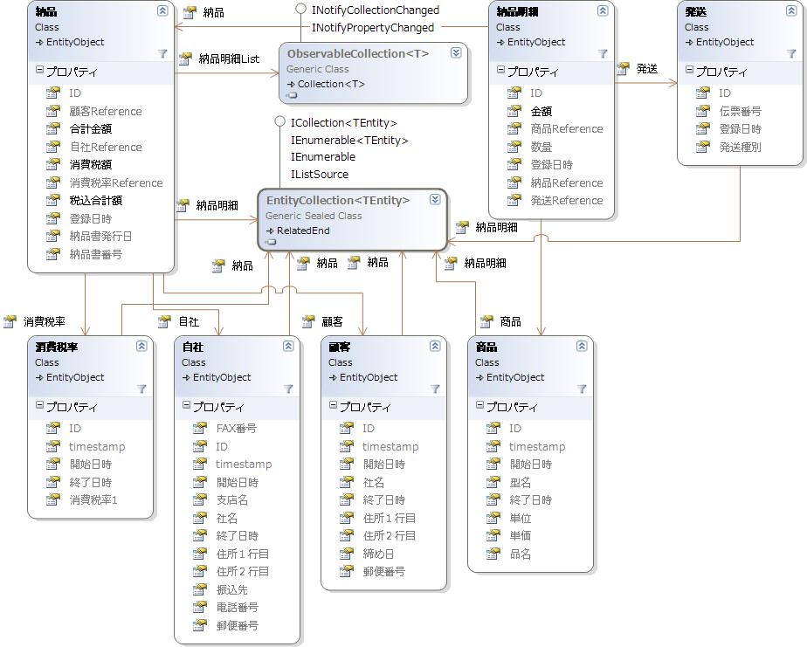
Linq to Entities で組んでみよう
クラスダイアグラム

Slide 28
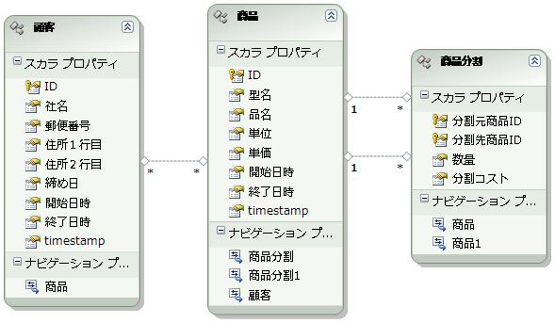
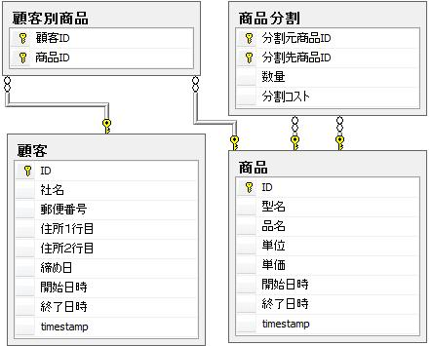
Linq to Entities マッピング シナリオ
多対多の関係

Slide 29
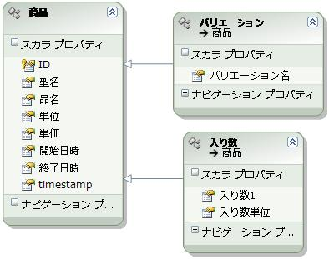
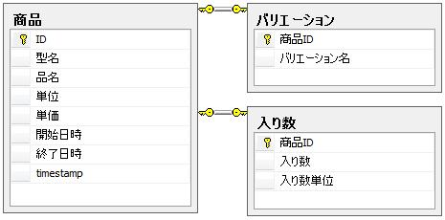
Linq to Entities マッピング シナリオ
Table-Per-Type 継承
  固有の情報を格納し、共通のキーを共有している場合に商品を抽象型にして継承する。

Slide 30
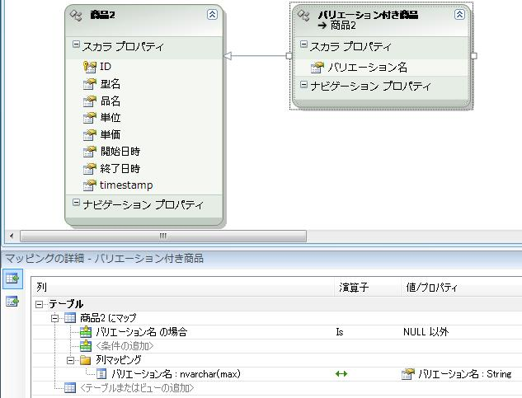
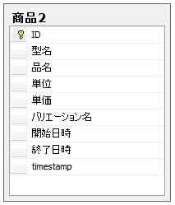
Linq to Entities マッピング シナリオ
Table-Per-Hierarchy継承
  階層型クラス継承、商品2を抽象型にしてバリエーション
  あるもの
  を抽出

Slide 31
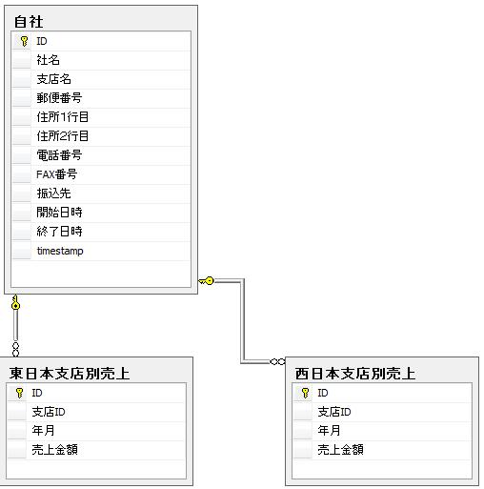
Linq to Entities マッピング シナリオ
Multiple-Entity-Sets-per-Type
  一つの「支店別売上」型を複数の地方でEntityとして利用する。
  型の定義は一つで、
  インスタンスは複数。
  現在は残念ながら、
  モデルビューアーが、
  サポートしていないが、
  XMLで書けば出来る。

Slide 32
まとめ
Linq to Entities は、 O/R インピーダンスミスマッチと概念レベルと論理レベルのミスマッチを解消してくれます。
多対多の関係や様々な継承関係でオブジェクト指向で設計された概念レベルにより近い Entity を利用できます。
初期バージョンなので不便なところは Feed Back して修正してもらいながら、どんどん使っていきましょう。

